Slide 1
20. November
-Warm Up: Was ist passiert? [Mündliche Runde]
[Schwarzfahrer]
-Wer macht was?
-Es ist gut, dass…
-Es ist nicht so gut, dass
-Ich weiss nicht, ob…
-Ich glaube, dass …
-Push und Pull Faktoren
-HA: [Wird revidiert]
Survey in Moodle: Remote Part of Semester
Lesen: 1. Gründe für Migration [comprehension], 2. Omid Nouripour [grammar]
Hörverständnis – Erzählte Migrationsgeschichten [Maya Auwad].
Hörverständnis- Gründe für Migration YouTube
Schreibaufgabe 8 gepostet

Slide 2
Policy Update
Missing Work: if you have been refraining from completing work, please make an appointment in office hours to make plan
10 Schreibaufgaben [Schreibaufgabe 10 due during Exam Week]
Projekte [after the break for instructions] – Moodle Ausstellung
Quest for Kapitel 5
Quiz for Kapitel 6
Recording for optional days will be available
Final Interviews will take place during exam week; themes listed ahead of time
SAT DEC 5 from 10 AM – 1 PM: optional session to catch up on missed material or come by for extra practice
SUN DEC 13 TBD – optional final exam review session over Zoom
Final Exam: in Moodle, listening, reading, and writing
  Listening – 1 hr
  Writing and reading – 3 hrs

Slide 3
Ich weiss nicht, ob….
1. Wir können ohne einen Fahrschein fahren.
2. Wir dürfen im Zug essen oder trinken.
3. Wir sollen eine Situation wie in Schwarzfahrer oder Ausstieg Rechts ignorieren
4. Wir können einen Sitzplatz finden. Der Zug ist gepackt!
5. Wir können pünktlich abfahren.
6. Ihr könnt laut sprechen.
7. Ihr müsst nicht im Sitzplatz bleiben.
Ich denke, dass
1. Wir sollen keine Fahrgäste stören.
2. Wir sollen keine Beleidigungen tolerieren.
3. Wir müssen für den Fahrschein bezaheln.
4. Wir müssen den Fahrschein entwerten.
5. Wir müssen eine Maske tragen.
6. Wir dürfen nicht rauchen.
7. Er muss die Fahrscheine kontrollieren

Slide 4
Omid
Nouripour
Marina
Weisband
Neven
Subotic
Yared
Dibaba
Lena
Gorelik

Slide 5
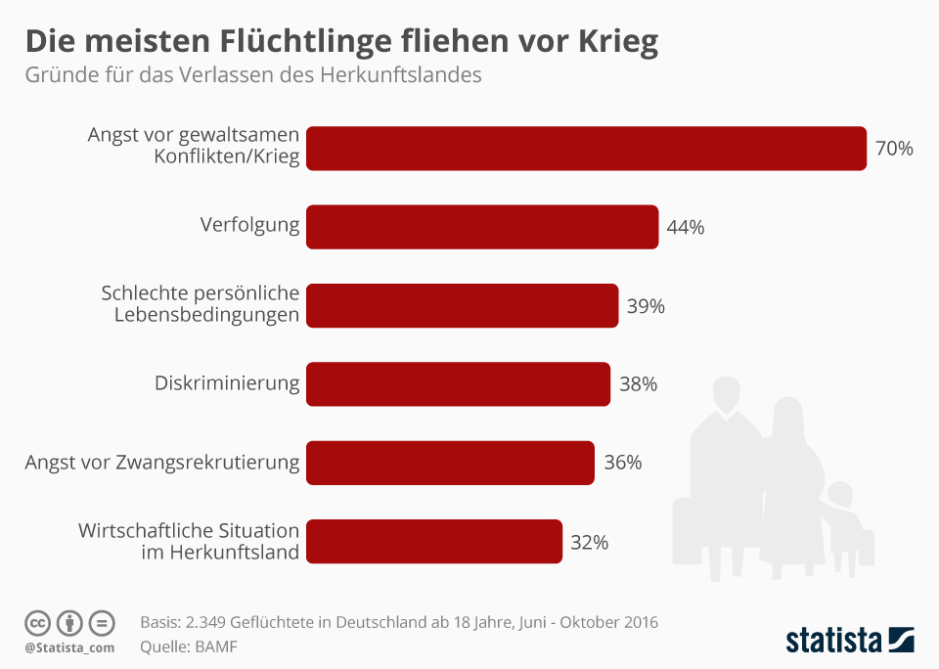
Subordinierende Konjunktionen: weil
Warum verlassen siebzig Prozent von Flüchtlingen das Herkunftsland?
Siebzig Prozent von Flüchtlingen verlassen ihr Herkunftsland, weil sie Angst vor Krieg und Konflikten haben.
erleben
haben
Es gibt Diskriminuerung
haben
sein
nicht gut
erleben = hat erlebt = to experience

Slide 6
PUSH-FAKTOREN
das Land hat Krieg und Konflikte
schlechte persönliche Lebensbedingungen
Sie erlebt die religiöse Verfolgung
Diskriminierung
Schlechte persönliche Lebensbedingungen
die wirtschaftliche Situation/nicht gut/sein
politische Verfolgung/erleben
schlechte persönliche Lebensbedingungen/es gibt
Angst vor Zwangsrekrutierung /haben

Slide 7
1. Er und seine Familie/Iran/verlassen
2. Seine Familie/ kommen/nach Deutschland/für bessere Zukunftschancen
3. Sie/ Touristenvisum/haben
4. Sie/ bleiben/3 Jahre/ in Deutschland.
5. Sie/wohnen/in der Stadt.
6. Er/lernen/Deutsch/schnell
7. Die Polizei/am Morgen/vor der Tür/stehen
8. Seine Mutter
9. Die Familie/einen Anwalt (lawyer)/finden
10. Sie/bekommen/nach 3 Jahren/eine Aufenthaltsbefugnis
11. Es/belasten/seine Familie
12. Sie/sein/unsicher

Slide 8
PULL FAKTOREN
-die Sicherheit
-die Religionsfreiheit
-bessere Zukunftschancen
-bessere Jobs
-die Ausbildung
-das Studium
-die Meinungsfreiheit
-die Familie
-die Liebe

